Slide 1
Анализ итогов ОГЭ и ЕГЭ 2023 года по информатике

Slide 2

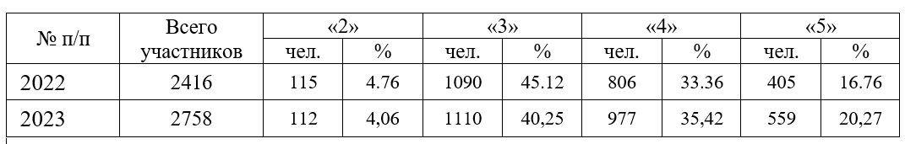
Динамика результатов ОГЭ по предмету

Slide 3
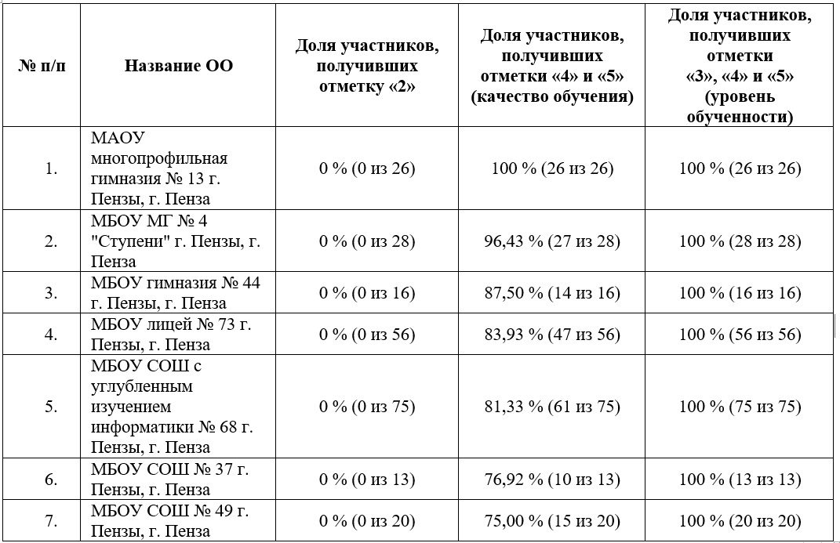

Slide 4
Номер задания в КИМ | Проверяемые элементы содержания / умения | Уровень сложности задания | Средний процент выполнения | Процент выполнения по региону в группах, получивших отметку
 |  |  |  | «2» | «3» | «4» | «5»
1 | Оценивать объём памяти, необходимый для хранения текстовых данных | базовый | 84,2 % | 32,5 % | 77,3 % | 93,9 % | 97,9 %
2 | Уметь декодировать кодовую последовательность | базовый | 86,3 % | 37,4 % | 81,3 % | 93,9 % | 98,2 %
3 | Определять истинность составного высказывания | базовый | 81,8 % | 25,7 % | 75,5 % | 90,9 % | 95,9 %
4 | Анализировать простейшие модели объектов | базовый | 73,6 % | 14,7 % | 63,9 % | 84,7 % | 94,3 %
5 | Анализировать простые алгоритмы для конкретного исполнителя с фиксированным набором команд | базовый | 74,8 % | 8,3 % | 61,6 % | 91,2 % | 96,4 %
6 | Формально исполнять алгоритмы, записанные на языке программирования | базовый | 49,8 % | 5,3 % | 30,8 % | 63,5 % | 87,7 %

Slide 5
Номер задания в КИМ | Проверяемые элементы содержания / умения | Уровень сложности задания | Средний процент выполнения | Процент выполнения по региону в группах, получивших отметку
 |  |  |  | «2» | «3» | «4» | «5»
7 | Знать принципы адресации в сети Интернет | базовый | 84,2 % | 32,5 % | 77,3 % | 93,9 % | 97,9 %
8 | Понимать принципы поиска информации в Интернете | повышенный | 86,3 % | 37,4 % | 81,3 % | 93,9 % | 98,2 %
9 | Умение анализировать информацию, представленную в виде схем | повышенный | 81,8 % | 25,7 % | 75,5 % | 90,9 % | 95,9 %
10 | Записывать числа в различных системах счисления | базовый | 73,6 % | 14,7 % | 63,9 % | 84,7 % | 94,3 %
11 | Поиск информации в файлах и каталогах компьютера | базовый | 74,8 % | 8,3 % | 61,6 % | 91,2 % | 96,4 %
12 | Определение количества и информационного объёма файлов, отобранных по некоторому условию | базовый | 49,8 % | 5,3 % | 30,8 % | 63,5 % | 87,7 %

Slide 6
Номер задания в КИМ | Проверяемые элементы содержания / умения | Уровень сложности задания | Средний процент выполнения | Процент выполнения по региону в группах, получивших отметку
 |  |  |  | «2» | «3» | «4» | «5»
13 | Создавать презентации (вариант задания 13.1) или создавать текстовый документ (вариант задания 13.2) | повышенный | 58,9 % | 12,6 % | 35,6 % | 78,9 % | 96,7 %
14 | Умение проводить обработку большого массива данных с использованием средств электронной таблицы | высокий | 21,6 % | 0,1 % | 2,7 % | 24,0 % | 77,2 %
15 | Создавать и выполнять программы для заданного исполнителя (вариант задания 15.1) или на универсальном языке программирования (вариант задания 15.2) | высокий | 30,8 % | 0% | 5,8 % | 40,0 % | 91,8 %

Slide 7
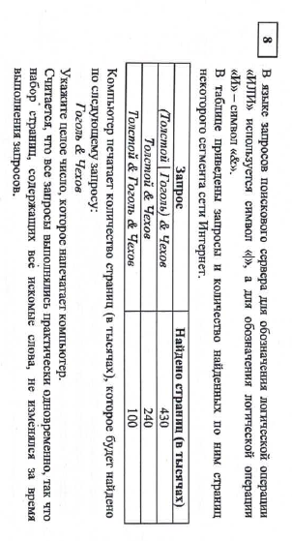
Обратить внимание

Slide 8
2021-2023 | 2021-2022 | 2020-2021 | 2019-2020
Всего – 570 Средний бал – 58,8 Процент не –прошедших порог – 8,07% 46 человек | Всего – 517 Средний бал – 60,5 Процент не - прошедших порог – 8,51% 44 человека | Всего – 533 Средний бал – 61,8 Процент не - прошедших порог – 5,8% | Всего – 547 Средний бал – 61,9 Процент не - прошедших порог – 11,8%

Slide 9
Лучшие результаты
2022-2023 | 2021-2022 | 2020-2021
100 баллов – нет в г. Пенза 98 баллов – нет 95 баллов – 3 человека (гимназия №6 и гимназия №13) 93 балла – 6 человек | 100 баллов – нет 98 баллов – 2 человека (гимназия 44, 13) 95 баллов – 5 человек 93 балла – 11 человек | 100 баллов – 1 человек ( гимназия №1) 98 баллов – 2 человека (гимназия 6, 13) 95 баллов – 5 человек 93 балла – 9 человек

Slide 10
Основные результаты ЕГЭ по информатике
Участников, набравших балл | Субъект Российской Федерации
 | 2021 г. | 2022 г. | 2023 г.
ниже минимального балла, % | 5,84% | 11,15 % | 10,36 %
от 61 до 80 баллов, % | 34,54% | 37,49 % | 36,10 %
от 81 до 99 баллов, % | 15,46% | 16,01 % | 10,26 %
100 баллов, чел. | 0,11% | 0% | 0,21%
Средний тестовый балл | 61,8 | 60,5 | 58,8

Slide 11
Номер задания в КИМ | Проверяемые элементы содержания / умения | Процент выполнения задания в субъекте Российской Федерации
 |  | средний | в группе не преодолевших минимальный балл | в группе от минимального до 60 т.б. | в группе от 61 до 80 т.б. | в группе от 81 до 100 т.б.
1 | Умение представлять и считывать данные в разных типах информационных моделей (схемы, карты, таблицы, графики и формулы) | 93,6 % | 75,2 % | 92,6 % | 98,3 % | 100%
2 | Умение строить таблицы истинности и логические схемы | 84,3 % | 39,6 % | 81,2 % | 96,6 % | 99,0 %
3 | Умение поиска информации в реляционных базах данных | 80,2 % | 44,6 % | 78,6 % | 87,5 % | 97,1 %
4 | Умение кодировать и декодировать информацию | 85,0 % | 42,6 % | 83,6 % | 95,2 % | 98,0 %

Slide 12
Номер задания в КИМ | Проверяемые элементы содержания / умения | Процент выполнения задания в субъекте Российской Федерации
 |  | средний | в группе не преодолев-ших минималь-ный балл | в группе от минимального до 60 т.б. | в группе от 61 до 80 т.б. | в группе от 81 до 100 т.б.
5 | Формальное исполнение простого алгоритма | 34,2 % | 1,0 % | 15,0 % | 51,7 % | 85,3 %
6 | Знание основных конструкций языка программирования, понятия переменной, оператора присваивания | 25,4 % | 4,0 % | 11,2 % | 33,5 % | 77,5 %
7 | Умение определять объём памяти, необходимый для хранения графической и звуковой информации | 64,2 % | 17,8 % | 54,8 % | 79,8 % | 95,1 %
8 | Знание основных понятий и методов, используемых при измерении количества информации | 28,6 % | 2,0 % | 15,2 % | 38,4 % | 76,5 %

Slide 13
Номер задания в КИМ | Проверяемые элементы содержания / умения | Процент выполнения задания в субъекте Российской Федерации
 |  | средний | в группе не преодолевших минимальный балл | в группе от минимального до 60 т.б. | в группе от 61 до 80 т.б. | в группе от 81 до 100 т.б.
9 | Умение обрабатывать числовую информацию в электронных таблицах | 18,5 % | 0% | 9,0 % | 23,3 % | 58,8 %
10 | Информационный поиск средствами операционной системы или текстового процессора | 82,6 % | 49,5 % | 80,7 % | 90,6 % | 95,1 %
11 | Умение подсчитывать информационный объём сообщения | 64,8 % | 5,9 % | 52,6 % | 86,9 % | 97,1 %
12 | Умение исполнить алгоритм для конкретного исполнителя с фиксированным набором команд | 34,5 % | 0% | 10,5 % | 55,7 % | 94,1 %

Slide 14
Номер задания в КИМ | Проверяемые элементы содержания / умения | Процент выполнения задания в субъекте Российской Федерации
 |  | средний | в группе не преодолевших минимальный балл | в группе от минимального до 60 т.б. | в группе от 61 до 80 т.б. | в группе от 81 до 100 т.б.
13 | Умение представлять и считывать данные в разных типах информационных моделей (схемы, карты, таблицы, графики и формулы) | 64,2 % | 34,7 % | 53,1 % | 77,0 % | 95,1 %
14 | Знание позиционных систем счисления | 48,7 % | 2,0 % | 24,8 % | 76,7 % | 97,1 %
15 | Знание основных понятий и законов математической логики | 50,9 % | 2,0 % | 25,7 % | 81,2 % | 98,0 %
16 | Вычисление рекуррентных выражений | 63,6 % | 5,9 % | 45,7 % | 90,9 % | 100%

Slide 15
Номер задания в КИМ | Проверяемые элементы содержания / умения | Процент выполнения задания в субъекте Российской Федерации
 |  | средний | в группе не преодолевших минимальный балл | в группе от минимального до 60 т.б. | в группе от 61 до 80 т.б. | в группе от 81 до 100 т.б.
17 | Умение составить алгоритм обработки числовой последовательности | 15,6 % | 0% | 0,5 % | 21,6 % | 72,5 %
18 | Умение использовать электронные таблицы для обработки целочисленных данных | 19,5 % | 0% | 6,9 % | 25,3 % | 70,6 %
19 | Умение анализировать алгоритм логической игры | 78,1 % | 30,7 % | 72,6 % | 91,8 % | 100%
20 | Умение найти выигрышную стратегию игры | 64,7 % | 6,9 % | 51,4 % | 87,8 % | 97,1 %

Slide 16
Номер задания в КИМ | Проверяемые элементы содержания / умения | Процент выполнения задания в субъекте Российской Федерации
 |  | средний | в группе не преодолевших минимальный балл | в группе от минимального до 60 т.б. | в группе от 61 до 80 т.б. | в группе от 81 до 100 т.б.
21 | Умение построить дерево игры по заданному алгоритму и найти выигрышную стратегию | 52,8 % | 1,0 % | 30,5 % | 81,0 % | 99,0 %
22 | Умение анализировать алгоритм, содержащий ветвление и цикл | 59,5 % | 5,9 % | 41,7 % | 84,9 % | 98,0 %
23 | Умение анализировать результат исполнения алгоритма, содержащего ветвление и цикл | 46,6 % | 1,0 % | 19,0 % | 77,8 % | 97,1 %
24 | Умение создавать собственные программы (10–20 строк) для обработки символьной информации | 11,6 % | 0% | 1,0 % | 14,2 % | 57,8 %

Slide 17
Номер задания в КИМ | Проверяемые элементы содержания / умения | Процент выполнения задания в субъекте Российской Федерации
 |  | средний | в группе не преодолевших минимальный балл | в группе от минимального до 60 т.б. | в группе от 61 до 80 т.б. | в группе от 81 до 100 т.б.
25 | Умение создавать собственные программы (10–20 строк) для обработки целочисленной информации | 41,6 % | 0% | 16,4 % | 67,6 % | 97,1 %
26 | Умение обрабатывать целочисленную информацию с использованием сортировки | 3,6 % | 0% | 0,2 % | 2,6 % | 24,5 %
27 | Умение создавать собственные программы (20–40 строк) для анализа числовых последовательностей | 4,8 % | 0% | 0,1 % | 2,4 % | 36,8 %

Slide 18
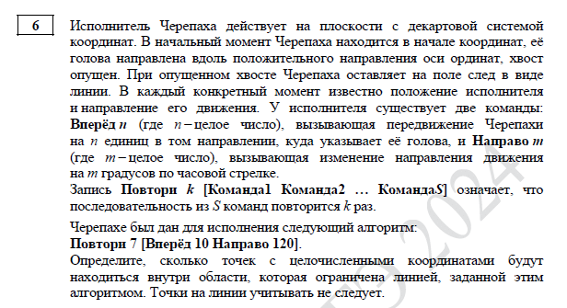
ДЕМО 2024

Slide 19
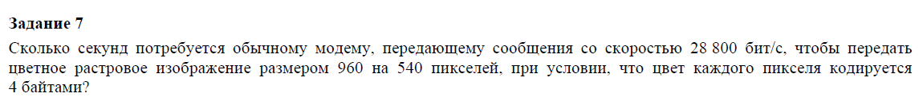
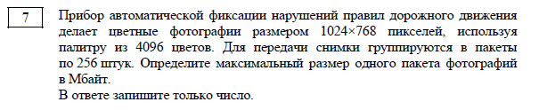
64%
ДЕМО 2024

Slide 20
29%

Slide 21
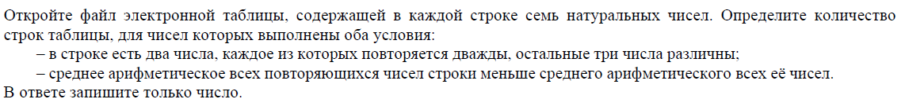
19%
83%

Slide 22
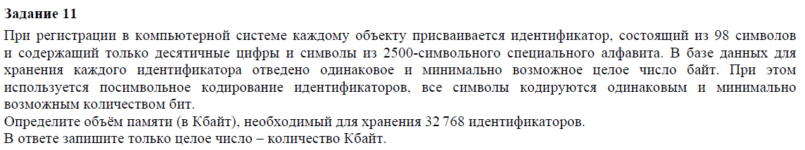
64%

Slide 23
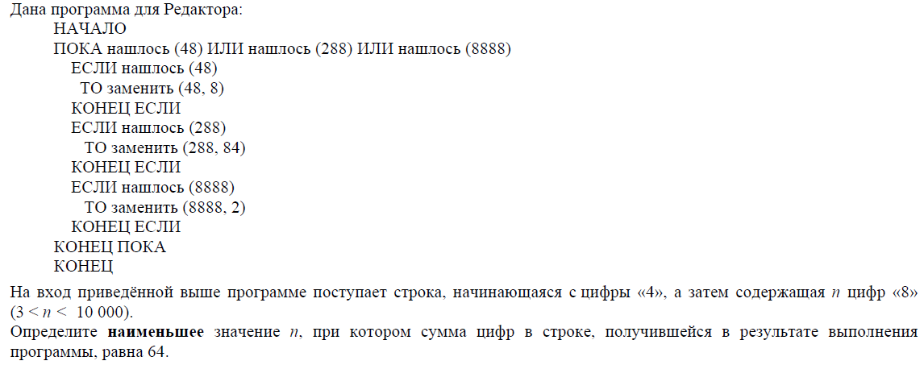
34%

Slide 24
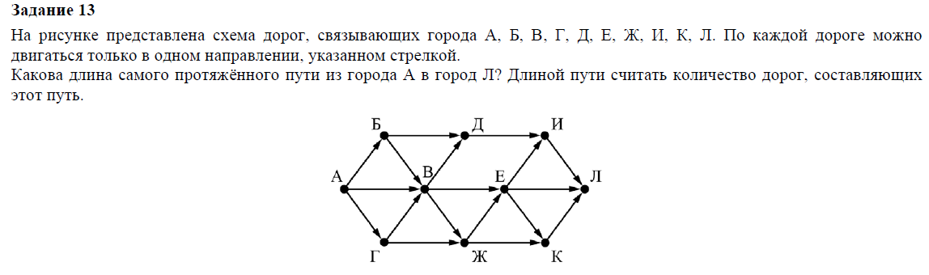
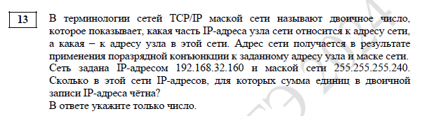
64%
ДЕМО 2024

Slide 25
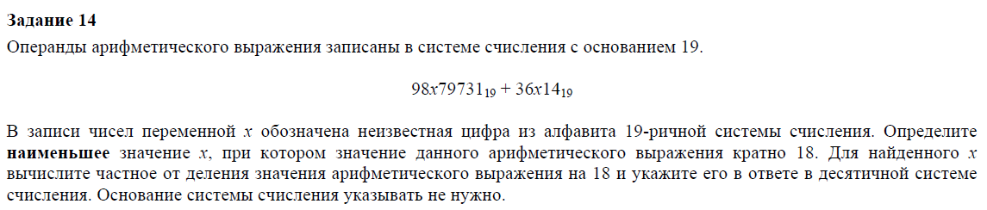
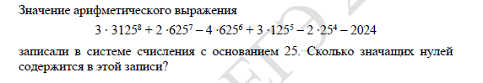
49%
ДЕМО 2024

Slide 26
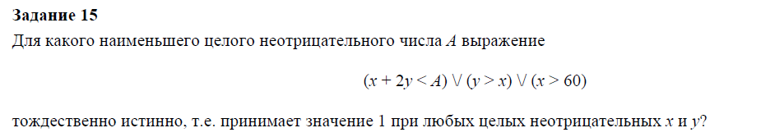
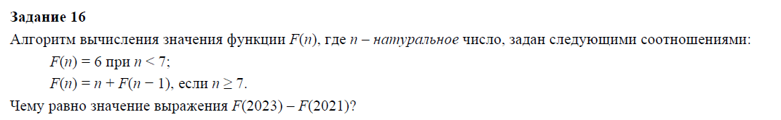
51%
64%

Slide 27
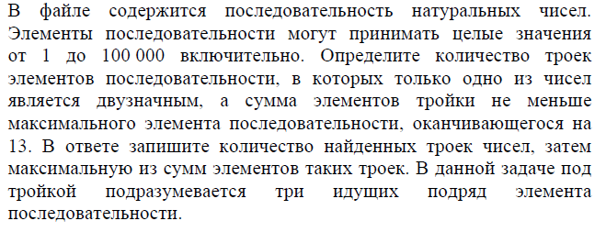
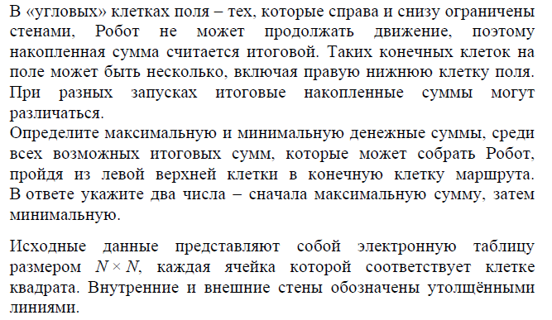
15%
19%

Slide 28
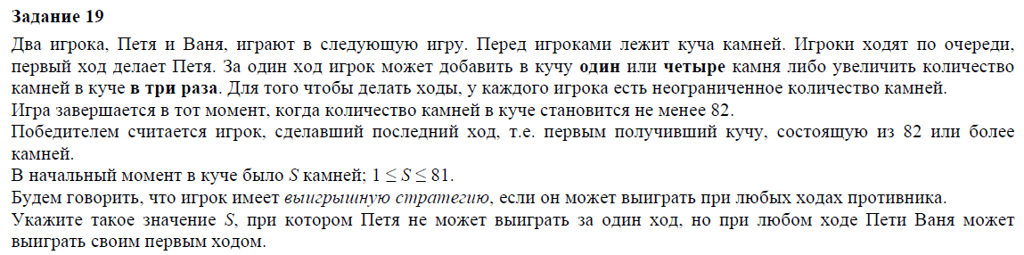
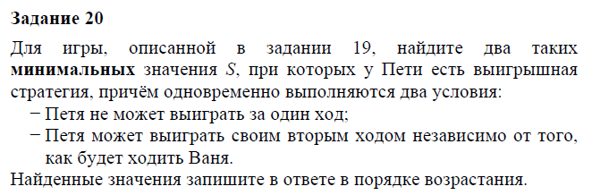
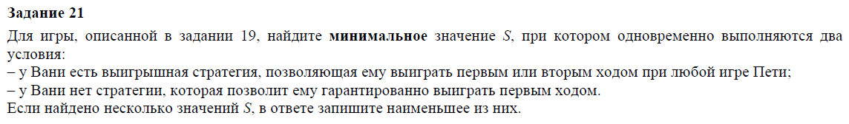
78%
64%
53%

Slide 29
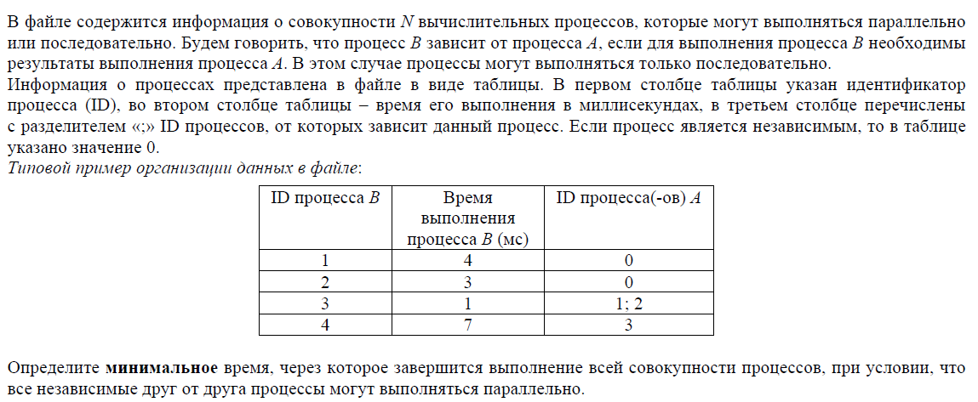

60%
ДЕМО 2024

Slide 30
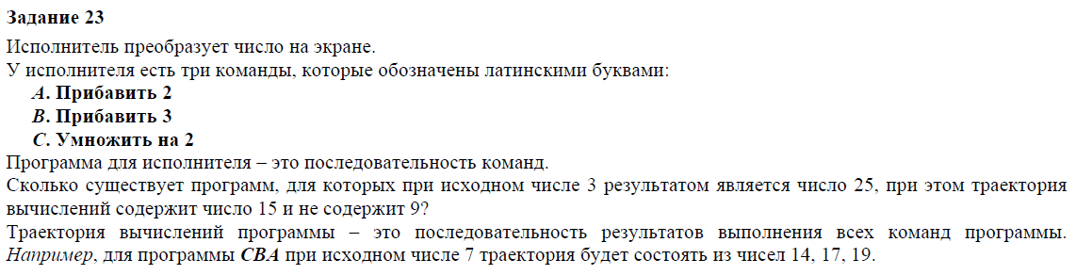
47%

Slide 31

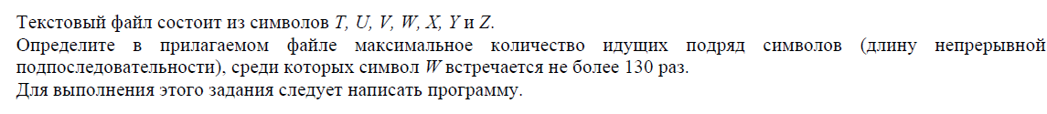
12%

Slide 32
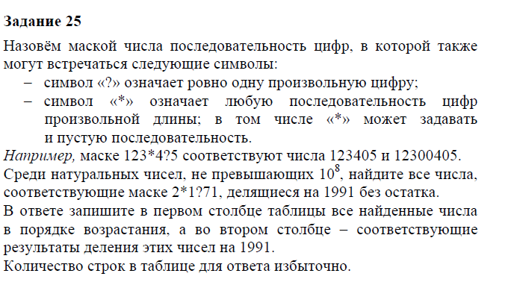
42%

Slide 33
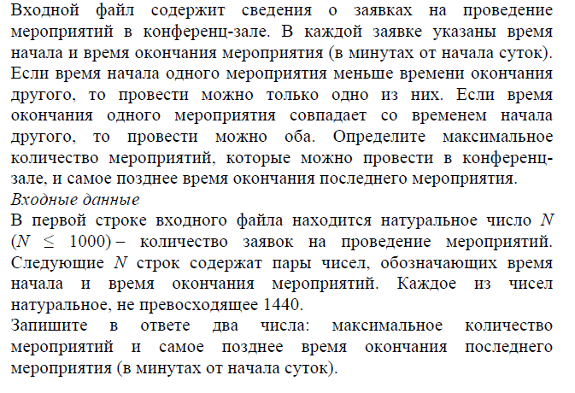
3,6%

Slide 34
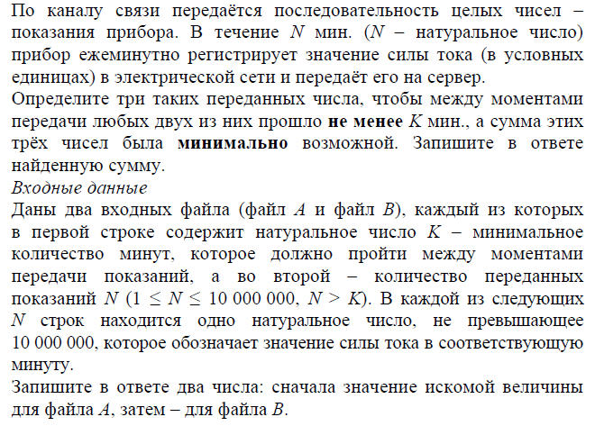
4,8%

Slide 35
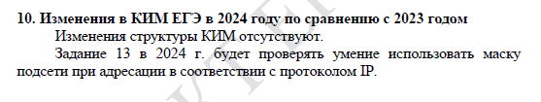

Slide 36
Школы, которым надо особо обратить внимание на ЕГЭ
Название ОО | Доля участников, не достигших минимального балла | Доля участников, получивших от 61 до 80 баллов | Доля участников, получивших от 81 до 100 баллов
МБОУ СОШ № 27 г. Пензы, г. Пенза | 50,0 % (1 из 2) |  | 50,0 % (1 из 2)
МБОУ СОШ № 11 г. Пензы, г. Пенза | 33,3 % (3 из 9) | 44,4 % (4 из 9) | 22,2 % (2 из 9)
МБОУ СОШ № 78 г. Пензы, г. Пенза | 33,3 % (1 из 3) | 66,7 % (2 из 3)
МБОУ "Кадетская школа по делам ГОЧС № 70" г. Пензы имени 70-летия Победы в ВОв, г. Пенза | 33,3 % (1 из 3) | 33,3 % (1 из 3) | 33,3 % (1 из 3)
МБОУ СОШ № 26 города Пензы имени В.С. Гризодубовой, г. Пенза | 28,6 % (2 из 7) | 28,6 % (2 из 7) | 42,9 % (3 из 7)
МБОУ классическая гимназия №1 им. В.Г. Белинского г. Пензы, г. Пенза | 25,0 % (2 из 8) | 37,5 % (3 из 8) | 37,5 % (3 из 8)
МБОУ СОШ № 51 г. Пензы, г. Пенза | 25,0 % (2 из 8) | 50,0 % (4 из 8) | 25,0 % (2 из 8)
МБОУ СОШ № 49 г. Пензы, г. Пенза | 25,0 % (3 из 12) | 41,7 % (5 из 12) | 25,0 % (3 из 12)

Slide 37
Успехов в работе
в новом учебном году!

